Slide 1
L’instruction conditionnelle simple
3

Slide 2
Sommaire
Un exemple de condition
L’exemple en Python
Les opérateurs de comparaison
Quelques conventions de programmation Python
Exercices

Slide 3
Un exemple textuel de condition
Condition de réussite du Bachelor :
Si la note du module est inférieure à 4
le module est échoué
sinon
le module est réussi

Slide 4
Un exemple textuel de condition
Condition de réussite du Bachelor :
Si la note du module est inférieure à 4
le module est échoué
sinon
le module est réussi
Si note < 4
oui
Module réussi
vrai
non
sinon
faux
Module échoué

Slide 5
L’exemple en Python
Si note < 4
oui
Module réussi
vrai
Si la note du module est inférieure à 4
le module est échoué
sinon
le module est réussi
non
sinon
faux
Module échoué
if note < 4:
print(‘le module est échoué’)
else:
print(‘le module est réussi’)
print(‘Félicitation !!!)
if condition:
instruction
else:
instruction
instruction

Slide 6
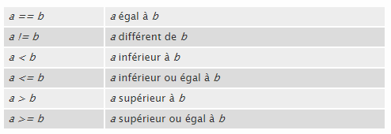
Les opérateurs de comparaison
==
!=
<
>
<=
>=

Slide 7
Quelques conventions de programmation Python (bonnes pratiques)

Slide 8
Les conventions
Le if et le else
L’opérateur de comparaison
Le bloc d’instructions vrai ou faux

Slide 9
Exercices

Slide 10
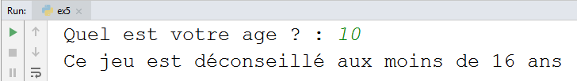
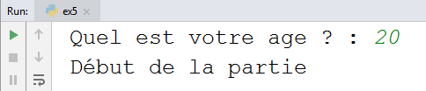
Exercice 9
Vous êtes le créateur d’un site de jeux pour des joueurs de 16 ans et plus.
Ecrivez un programme qui demande l’âge du joueur et qui lui indique s’il peut jouer ou non.
Voici les 2 résultats possibles :

Slide 11
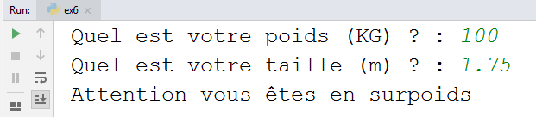
Exercice 10
Le site iMpuls de la Migros propose un calculateur qui permet de savoir si on est en surpoids.
La formule de calcul est : IMC = poids/taille²
On considère qu’une personne est en surpoids si son ICM est supérieur à 25.
Ecrire le code Python employé par la Migros. Pour cela, vous devez demander le poids de la personne (en Kg ) et sa taille (en m)
Employer des commentaires

Slide 12
Tester l’exercice 10
Tester les invites
Tester les conditions
Valeurs | Résultat attendu

Slide 13
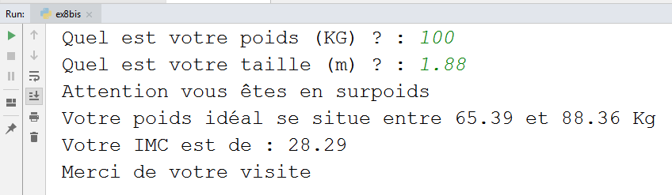
Exercice 11
Compléter le code précédent afin que le programme indique aussi :
Si la personne est trop maigre. On considère qu’une personne a un poids insuffisant si son ICM est inférieur à 18.5
Lorsque la personne est en surpoids, le programme affiche son intervalle de poids idéal selon les calculs suivants :
Poids minimum = 18.5 x taille²
Poids maximum = 25 x taille²
Dans tous les cas, le programme
termine en remerciant la personne
et en lui indiquant son IMC

Slide 14
Tester l’exercice 12
Tester les invites
Tester les conditions
Tests | Résultat attendu

